Slide 1
Copyright Kusaka Printing Incorporated All rights reserved

Slide 2
COURSE成功事例集
高校生就職応援メディアである「COURSE福島」ですが、
これまでに、福島の地元企業200社以上の情報を
40,000人以上の県内の学生にお届けしてきました。
今回はCOURSE福島を活用した企業様の
採用成功事例・お客様の声をご紹介します。

Slide 3
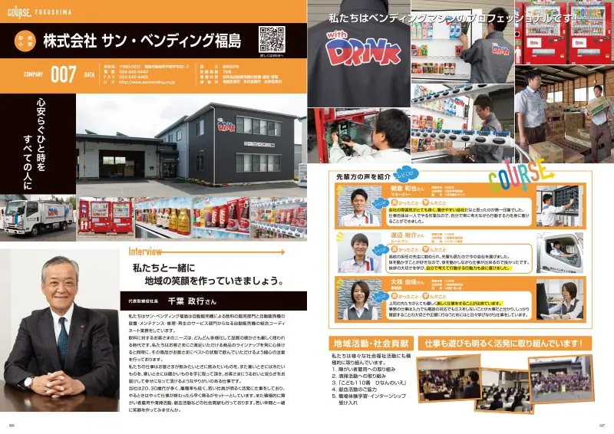
COURSE成功事例集
CASE 01
継続掲載することで、採用の実績に繋がってきていると思います。
株式会社サン・ベンディング福島 様
昨年度は「COURSE」を見て、会社見学に来た学生さんも数名いました。
採用が決まった学生さんもいらっしゃいます。
「COURSE」は会社の仕事の内容や現場の雰囲気が分かりやすいと好評を得ています。
継続掲載することで、採用の実績に繋がってきていると思います。

Slide 4
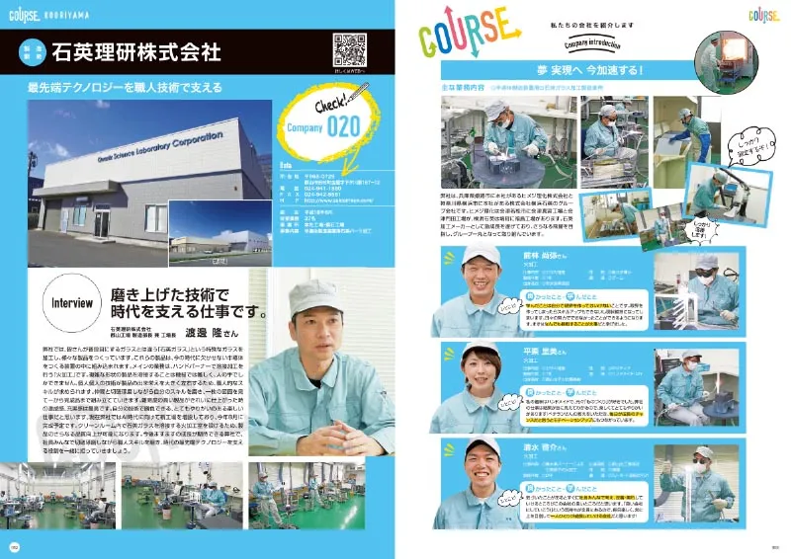
COURSE成功事例集
CASE 02
多くの女子生徒さんからの応募があり、反響の大きさに驚いています。石英理研株式会社 様
先輩社員インタビューで女子社員を掲載したところ多くの女子生徒さんからの応募があり、反響の大きさに驚いています。
人選するのが大変でした。
工場も増設したので、次年度も掲載を考えています。
次回は新卒1年目の社員にインタビューさせたいと思っています。

Slide 5
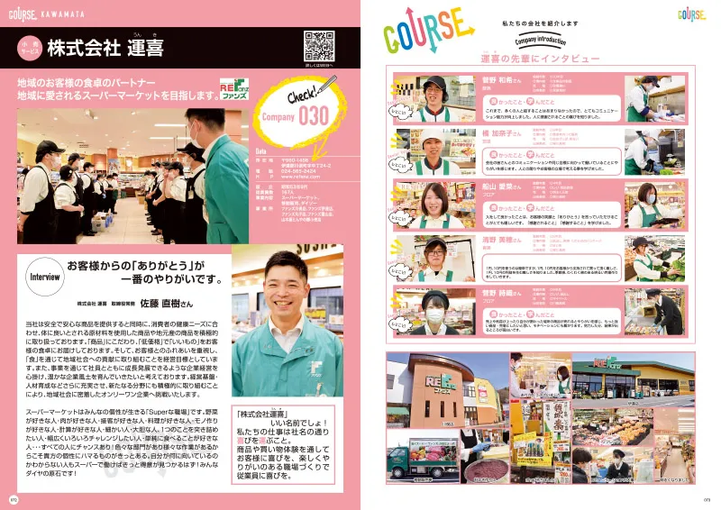
COURSE成功事例集
CASE 03
２人採用できましたが、「コースを見ましたか」と聞いたら
「見ました」と言ってました。
株式会社運喜 様
２人採用できましたが、「コースを見ましたか」と聞いたら「見ました」と言ってました。
求人票ではわからない、会社の雰囲気の良さなどが、コース紙面からは豊富に見て取れるので、掲載して良かったと思っています。

Slide 6
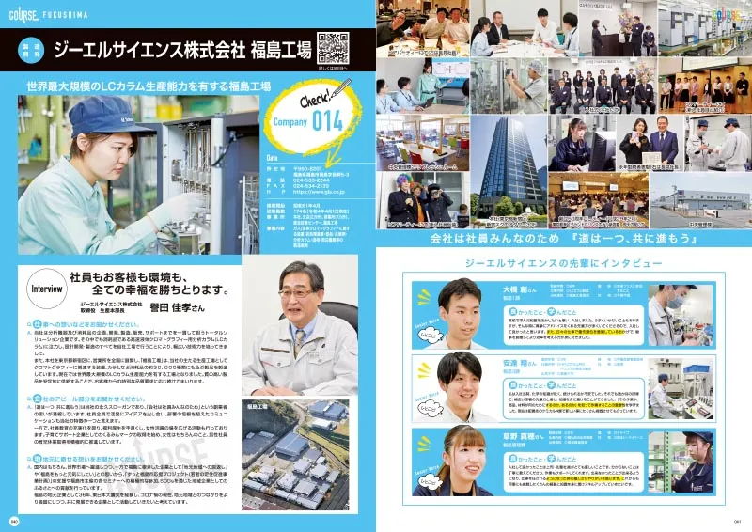
COURSE成功事例集
CASE 04
効果が出ていることが実感できます。
コースに掲載して良かったと思っています。
ジーエルサイエンス株式会社 様
応募前職場見学や、企業説明会に来てくれた生徒さんに「これ見てますか？」とコース冊子を見せて聞くと、全員ではないですが、「見てます」という答えがたくさん返ってきます。
効果が出ていることが実感できます。
コースに掲載して良かったと思っています。

Slide 7
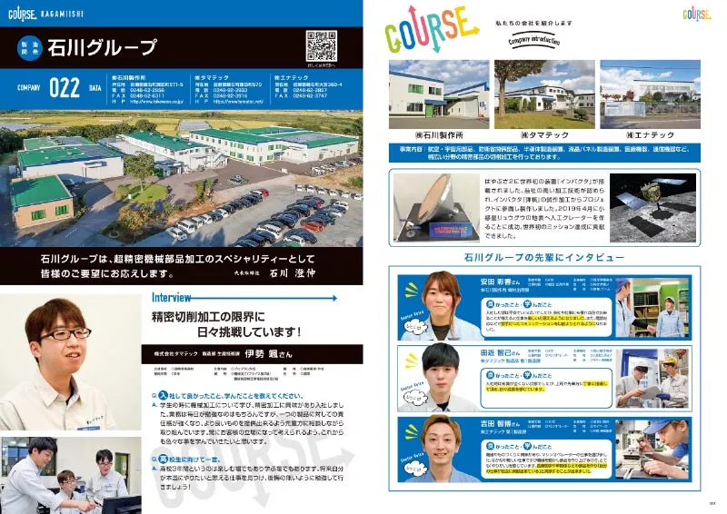
COURSE成功事例集
CASE 05
掲載後、本人達の責任感や、先輩社員への対応、後輩社員への配慮がアップし、会社そしてグループ全体の士気が確実に上がりました。
石川グループ 様
３社から各1名ずつ先輩社員を掲載いたしました。
掲載後、本人達の責任感や、先輩社員への対応、後輩社員への配慮がアップし、会社そしてグループ全体の士気が確実に上がりました。
リピートにて掲載させていただき、より一層の地域貢献と地元高校生との橋渡しとなればと思います。

Slide 8
COURSE成功事例集
他にも多くの実績＆お喜びの声をいただいています！
業種 | 掲載の効果・お客様の声
インテリア・住宅関連 | 採用人員目標を超える14名を採用。清陵情報、白河実業、光南など万遍なく採用できた。次号掲載も前向きに検討していきたい。
医療・福祉サービス | 郡山萌世高校より2名の採用に成功しました。
機械 | 白河実業高校、白河二高からそれぞれ1名ずつ、合計2名の採用に成功した。
建設・建築 | 2名が応募前職場見学にきてくれた。
精密機器・医療機器 | 今まで中々採用できていなかったが今年度は採用6名（須賀川創英、岩瀬農業）次号掲載もしていきたい。

Slide 9
COURSE成功事例集
他にも多くの実績＆お喜びの声をいただいています！
業種 | 掲載の効果・お客様の声
建設・建築 | 岩瀬農業高校から1名の採用に成功した。
サービス（その他） | 郡山萌世高校から1名の採用に成功。COURSE掲載２年目でようやく採用活動の流れが分かってきました。
化学・石油 | 2名の採用に成功。息子が自宅に冊子を持ってきて興味を持ち、貴社に問合せをしてCOURSEの掲載をお願いしたのですが、成果につながってよかったです。
その他電気・電子機器 | 郡山北工業から1名の採用に成功。
公務 | 県中・県南版の掲載により、この地域の応募が増えました。

Slide 10
COURSE成功事例集
他にも多くの実績＆お喜びの声をいただいています！
業種 | 掲載の効果・お客様の声
輸送用機器 | 4名の採用に成功しました。まだまだ採用したいので二次募集にも活用していきます。
インテリア・住宅関連 | 小野高校から職場見学2名で1名の採用に成功。COURSE掲載前は応募がなく苦労していましたが、掲載してから継続的に応募に繋がっています。
輸送用機器 | 2名の応募前職場見学を獲得。
建設・建築 | 岩瀬農業高校から1名の採用に成功。
建設・建築 | 3名の高卒採用に成功しました。

Slide 11
COURSE成功事例集
他にも多くの実績＆お喜びの声をいただいています！
業種 | 掲載の効果・お客様の声
化学・石油・エネルギー | 今まで採用実績のない高校から応募があり、2名の採用ができました。
ビル管理・メンテナンス・セキュリティ | 8名の職場見学で4名の応募、3名を採用しました。先輩社員インタビューで事務職を掲載したところ、事務希望の応募が多く獲得できました。
自動車関連 | 郡山北工業高校から2名の採用に成功しました。
精密機器・医療機器 | 清陵情報高校から4名、岩瀬農業高校から2名、須賀川創英から2名の採用。グループ合計で8名の採用につながりました。
精密・医療機器 | 8名の応募があり、適性を見て清陵情報高校、岩瀬農業高校、須賀川創英高校からそれぞれ3名を採用に成功。掲載によっていろんなところと繋がりが出来ました。

Slide 12
COURSE成功事例集
他にも多くの実績＆お喜びの声をいただいています！
業種 | 掲載の効果・お客様の声
サービス（その他） | 6名の応募があり、3名を採用。年々生徒数が少なく応募も厳しくなる中で例年通りの採用ができました。
半導体・電子関連 | 岩瀬農業から１名の採用に成功。前年度は冊子を見たという生徒さんが直接応募があり、採用できました。
機械 | 郡山北工業高校、学法石川高校、清陵情報高校からそれぞれ1名ずつの合計3名の採用に成功しました。
建設・建築 | 福島市が本社の会社で1名、県中の生徒さんを採用しました。
機械 | 安達東高校、二本松工業高校、本宮高校からそれぞれ1名ずつの合計3名の採用。

Slide 13
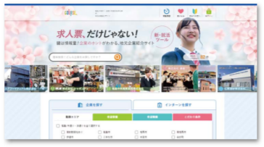
COURSE福島とは
福島県内の高校生の就職応援メディア「COURSE」
高校生のための就職応援メディア「COURSE」
COURSEは地元企業の魅力を様々な角度から紹介する、
新しいカタチの就職応援メディアです。
Book版 -
- Web版 -
地元企業の魅力を発信！求人票のみでは伝わらない、経営者 の想いや仕事仲間、仕事内容など、知りたいけどなかなか知れなかった情報を高校生目線でお届けします！
インターンシップや職場見学の情報など、BOOK 版では伝え
きれなかった地元企業の情報を、web 上で発信！スマートフォンからの情報収集も可能です！

Slide 14
お問い合わせ
・採用で有効な施策が打てていない
・他の採用手法を知りたい
・今自社に必要なツールを教えて欲しい
・採用で有効な施策が打てていない
・他の採用手法を知りたい
・今自社に必要なツールを教えてほしい
などのご要望がございましたら、お気軽にお問い合わせください。
会社概要
・採用計画を立てるためのシートがほしい
・今自社に必要なツールを教えてほしい
会社名 | 株式会社クサカ印刷所
所在地 | 福島県福島市東浜町7-35
資本金 | 2,000万円
代表 | 日下直哉
ホームページ | https://k-recruit.kpri.jp/kusaka/
024-534-7135
（営業時間 平日8:30～17:00）
course@kpri.jp

